Slide 1



Enterprise Data Modeling Tool
DATAWARE™ DA#
교육자료
㈜엔코아 | 서울시 서초구 서초대로46길 42 엔코아타워(서초동)
T 02-754-7301 | F 02-754-7305 | E sales@en-core.com | W http://dataware.kr

Slide 2
DA# 5 소개
데이터 모델링 표기법
모델 / 주제영역 개념
객체 관리 및 표현
화면구성

Slide 3
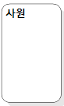
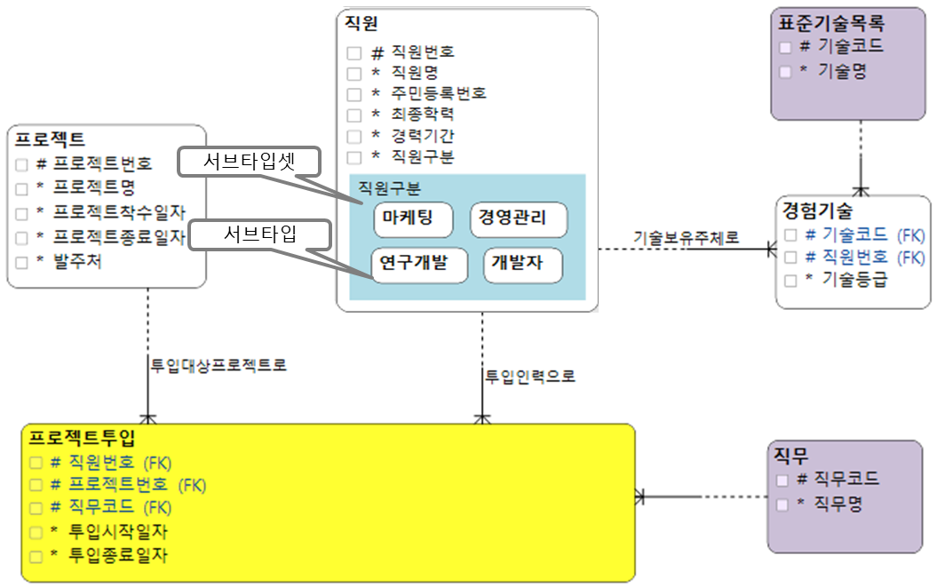
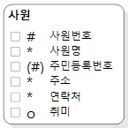
DA# 5 소개
데이터 모델링 표기법
피터 첸, IE, Richard Barker, UML 표기법 등의 존재
DA# 에서는 Richard Barker 표기법을 표준으로 사용
엔터티
관계
서브타입셋/서브타입
엔터티명
1:1
1:M
선택
(실선)필수
키상속
속성
실질 식별자(PK)
속성명
필수 속성
보조 식별자
선택 속성

Slide 4
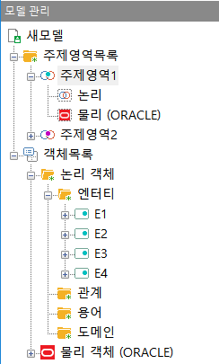
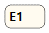
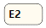
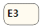
DA# 5 소개
모델 / 주제영역/Target DBMS 개념
모델
(파일)
모델링의 작업단위
(파일 저장 단위)
주제
영역
모델의 일부 영역
(논리적인 묶음)
모델
Target
DBMS
DBMS를 정의
Diagram
ERD Canvas
주제영역
논리/물리
다이어그램
모델
Target
DBMS

Slide 5
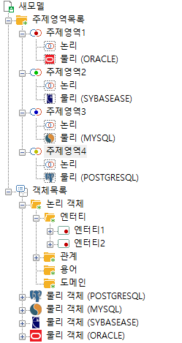
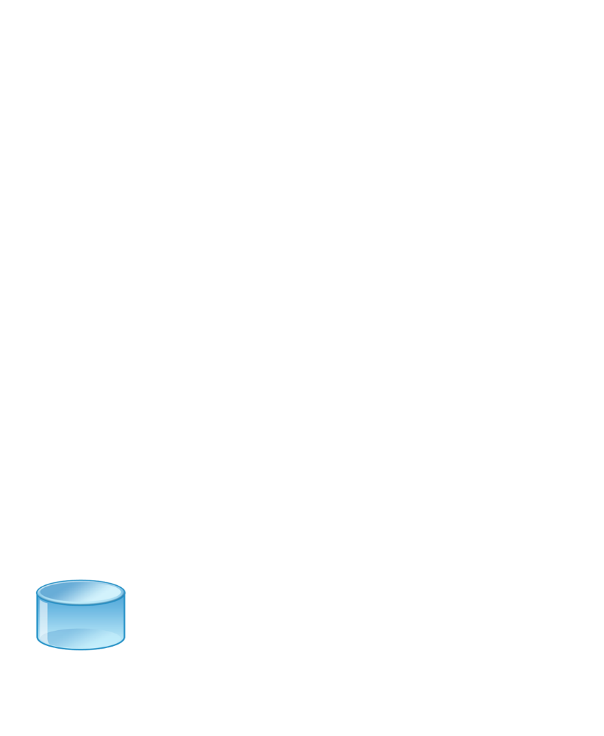

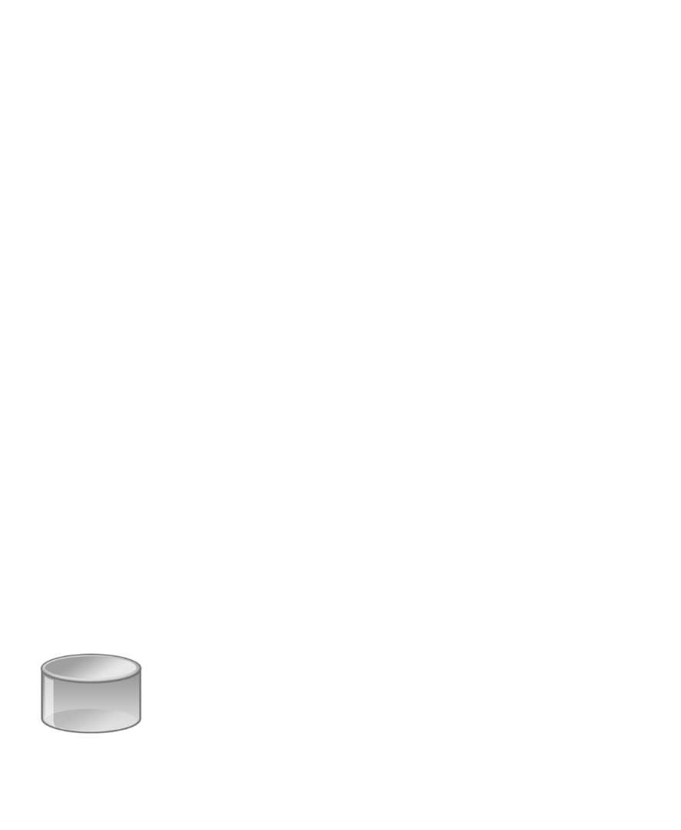

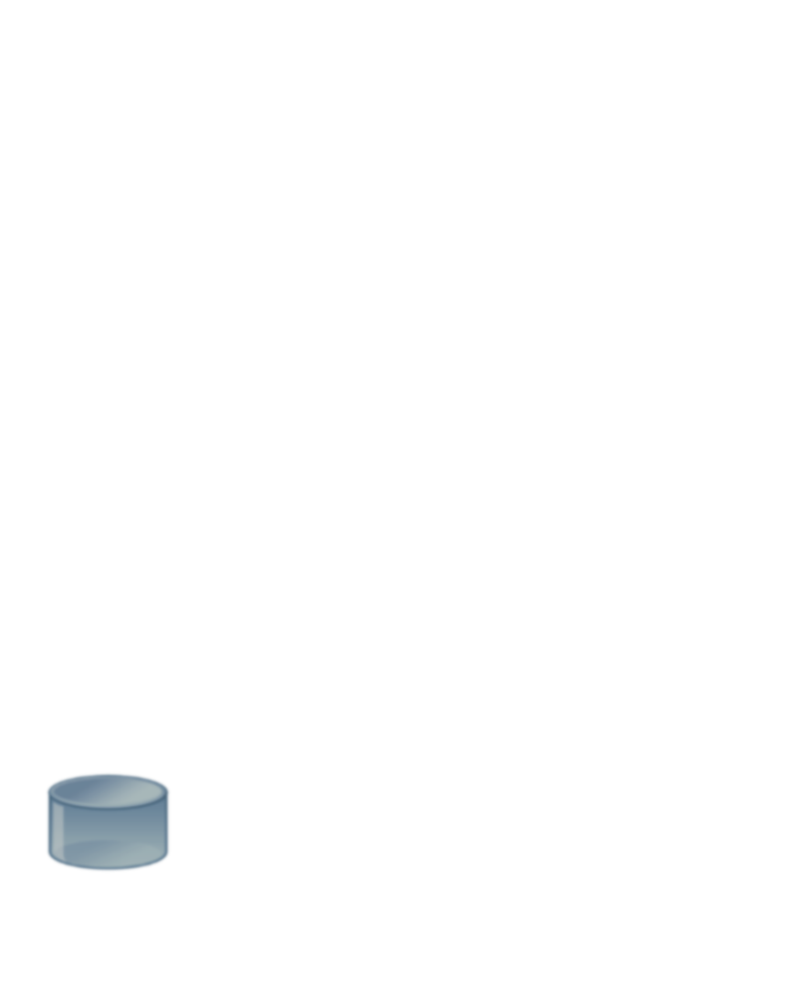
DA# 5 소개
다중 TargetDBMS 지원
복수개의 물리모델 관리
복수개의 DBMS를 하나의 모델로 관리
물리 모델별로 Target DBMS 작성
엔터티의 전부 또는 일부를 TargetDBMS에 Mapping
주제영역2
논리모델
주제영역3
주제영역1
주제영역4
Sybase
물리모델
MySQL
Oracle
PostgreSQL
Oracle
Oracle2
Sybase
MySQL
Postgre

Slide 6
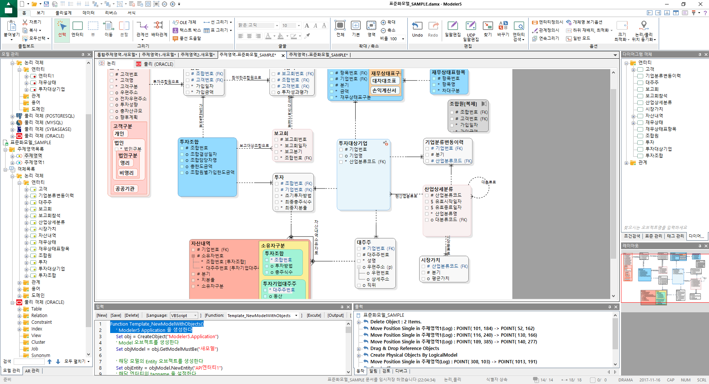
DA# 5 소개
DA# 화면 구성
빠른실행도구모음
창 접기/펼치기
모델관리
다이어그램관리
내장 API
출력
레이아웃

Slide 7
DA# 5 설치
패키지 설치
라이선스 입력

Slide 8
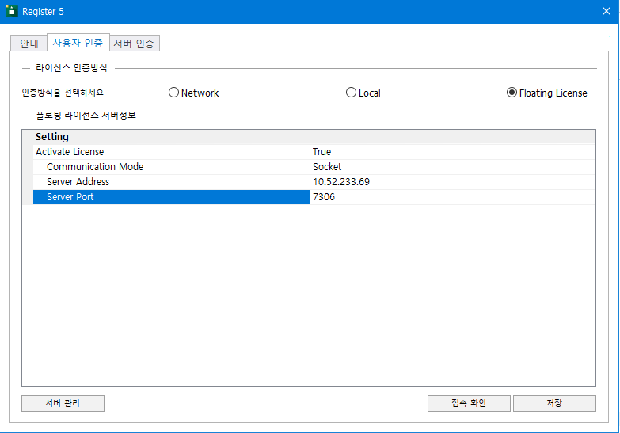
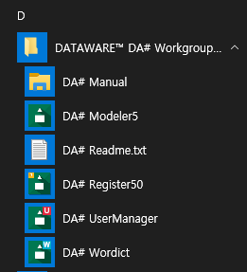
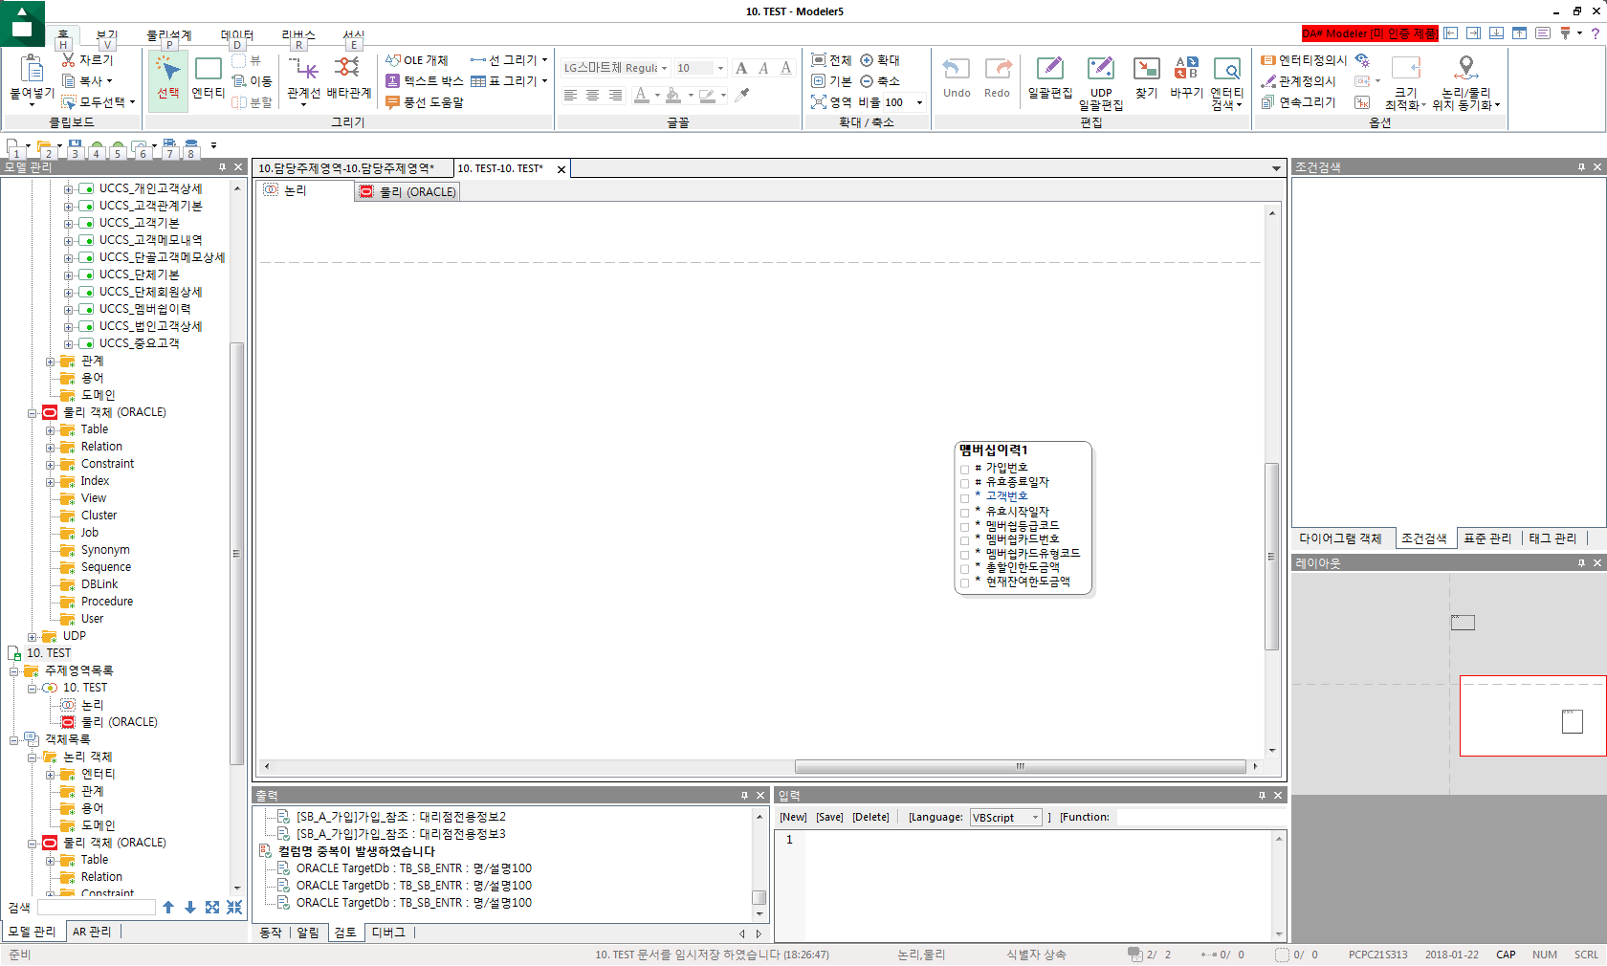
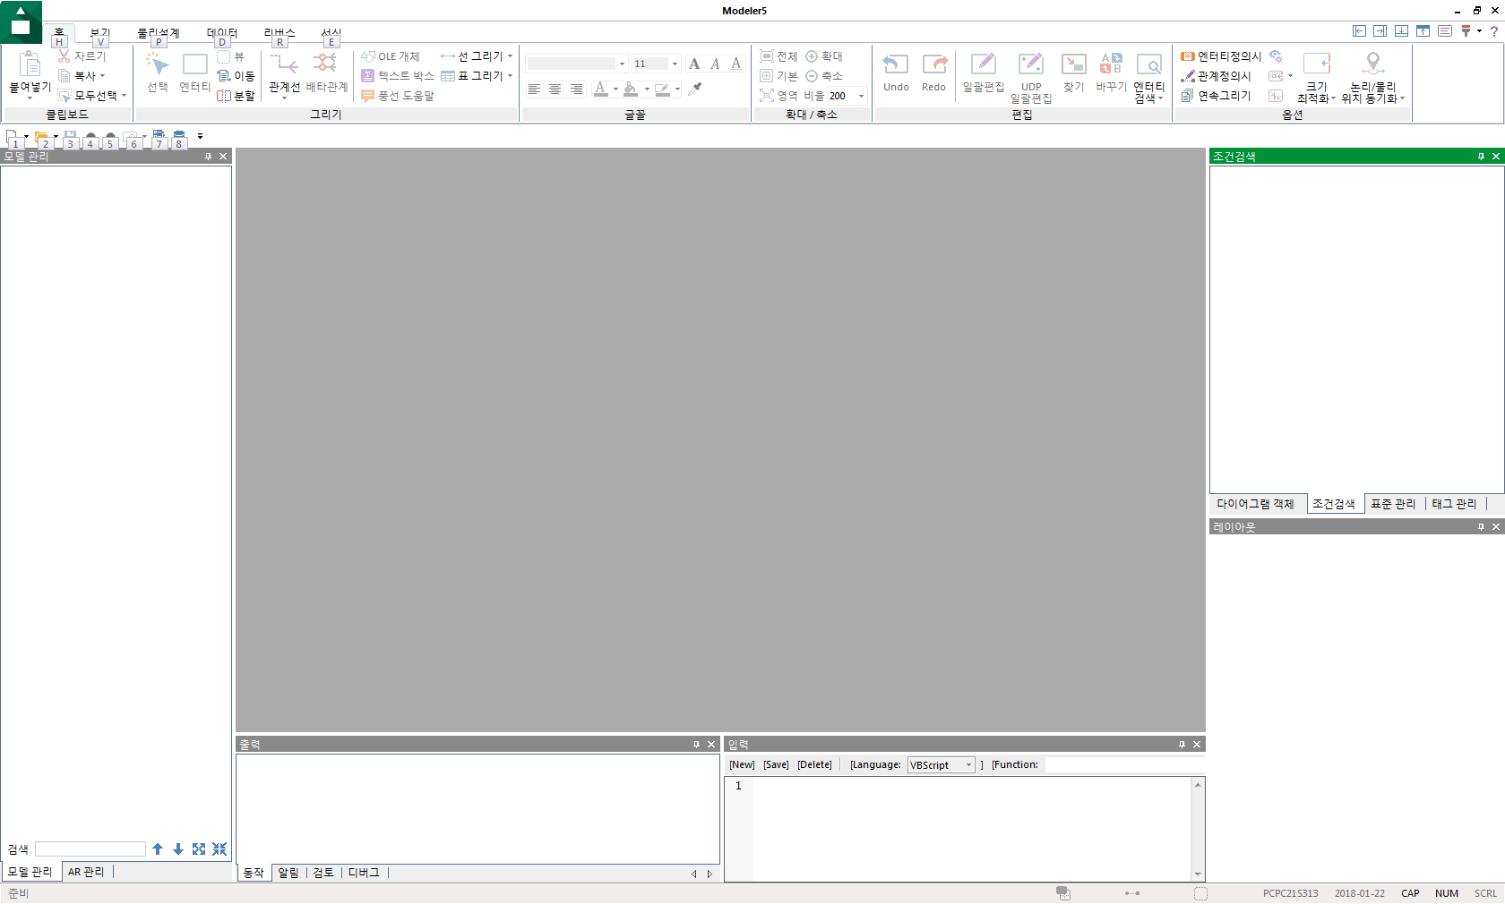
DA# 5 설치
DA# 5 제품 패키지 설치 및 라이선스 설정
시작 > 모든 프로그램 > DATAWARETM DA# Workgroup Edition > DA# Register50 실행
1
2
항목 | 설명
Activate | True
Server Address | 10.52.233.69
Server Port | 7306
3
DA# 설치 후 프로그램 사용을 등록하기 위한 절차로 최초 1회만 실행한다
인증 정상 완료
4

Slide 9
기본 논리 모델 설계
모델 생성
엔터티 생성
속성 생성
관계 생성
식별자 생성
서브타입 생성

Slide 10
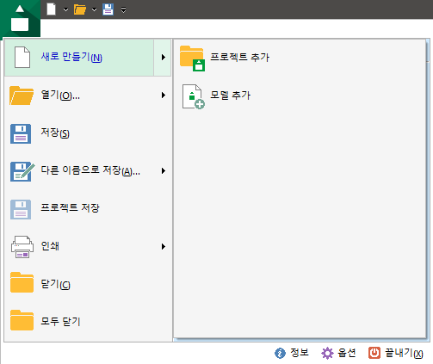
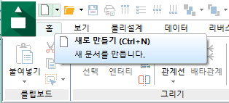
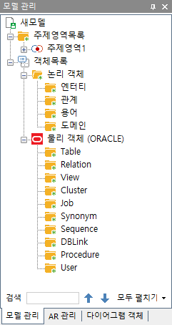
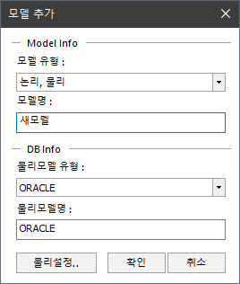
기본 논리 모델 설계
새로 만들기
1
1
리본바 상단의 ‘새로만들기’ 튼을 클릭합니다.
5
2
‘모델의 유형’을 선택합니다.
유형 | 설명
개괄 | ‘개괄’ 모델을 생성
개념 | ‘개념’ 모델을 생성
논리 | ‘논리’ 모델을 생성
물리 | ‘물리’ 모델을 생성한다.
논리, 물리 | ‘논리’와 ‘물리‘ 모델을 생성한다.
2
3
Target DBMS를 선택합니다.
4
[확인] 버튼을 눌러 모델을 추가합니다.
3
5
‘모델관리’ 창에 ‘새모델‘ 이 추가되었습니다.
4

Slide 11
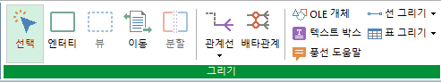
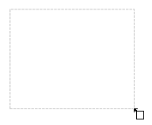
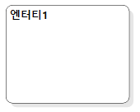
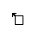

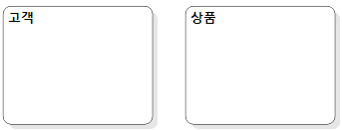
기본 논리 모델 설계
엔터티 생성
1
홈 탭의 그리기 그룹에서 엔터티 아이콘을 선택합니다.
1
2
마우스의 커서가 엔터티 모양으로 바뀝니다.
3
다이어그램의 원하는 위치에 마우스를 클릭하거나 원하는 엔터티의 크기만큼 Drag & Drop 합니다.
2
3
4
4
엔터티가 논리 다이어그램에 생성됩니다.
엔터티를 더블클릭하면 엔터티의 속성정보들을 관리할 수 있는 엔터티 편집창이 실행됩니다.
Drag & Drop
예

Slide 12
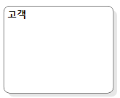
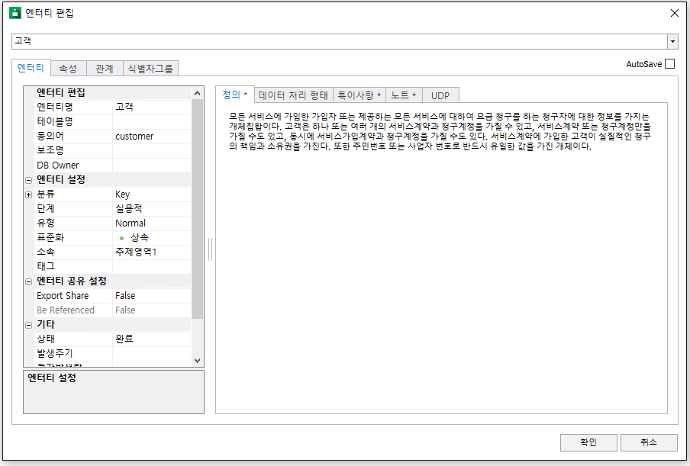
기본 논리 모델 설계
엔터티 정의 항목
1
1
엔터티를 더블클릭합니다.
2
엔터티 편집창에서 엔터티명명, 분류, 단계 등의 기타 항목들을 정의합니다.
3
확인 버튼을 클릭하여 엔터티 정의를 종료합니다.
항목 | 설명
정의 | 엔터티에 대한 내용
데이터 처리 형태 | 엔터티의 생성, 삭제, 수정 규칙 등의 데이터 처리 내용
특이사항 | 엔터티에 대한 특이사항
Note | 엔터티 분석 과정에서 엔터티 별로 메모가 필요한 경우 내용을 입력
UDP | 엔터티에 대한 UDP 정의
동의어 : 엔터티명의 동일한 의미의 Alias Name
보조명 : 엔터티명을 보조할 수 있는 의미로 사용될 수 있는 보조명
DB Owner : DB Owner 입력 시 DDL스크립트 생성 시 활용
분류 : 발생 시점에 따른 엔터티 분류(Key, Main, Action)
단계 : 엔터티가 정의된 모델링의 단계
유형 : 엔터티의 유형 선택
표준화 : 표준대상 여부 선택
소속 : 엔터티의 오너쉽을 갖고 있는 주제영역을 선택
태그 : 태그 설정
엔터티의 개체 발생관련 정보

Slide 13
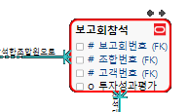
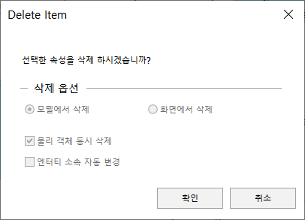
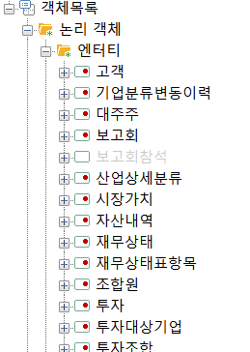
기본 논리 모델 설계
엔터티 삭제
1
1
삭제 대상 엔터티를 선택한 후 [DEL] 키를 누른다.
2
[삭제옵션]를 선택한 후 [확인] 버튼을 누른다.
3
모델에서 삭제하면 완전하게 삭제된다.
4
주제영역(ERD)에서만 삭제되고 모델에는 남는다.
2
회색으로 표현된 엔터티는 주제영역에 배치되지 않은 엔터티
4
3
엔터티 삭제

Slide 14
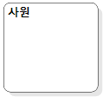
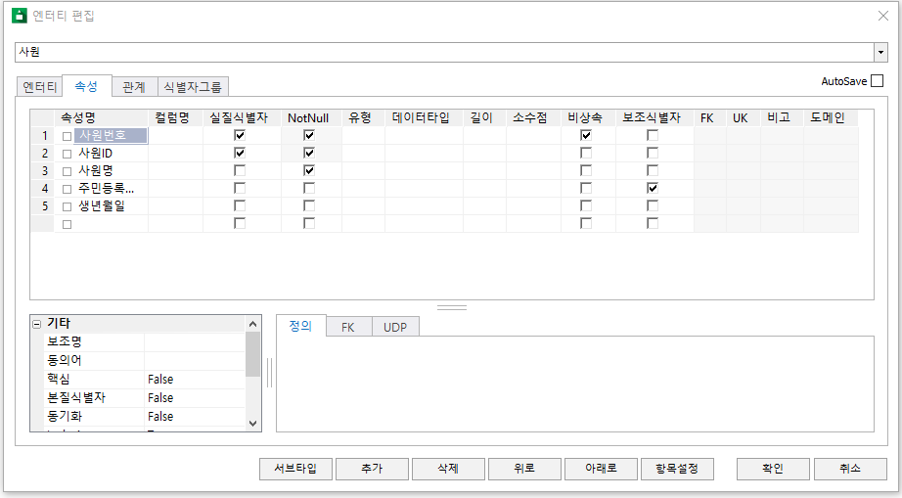
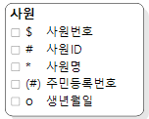
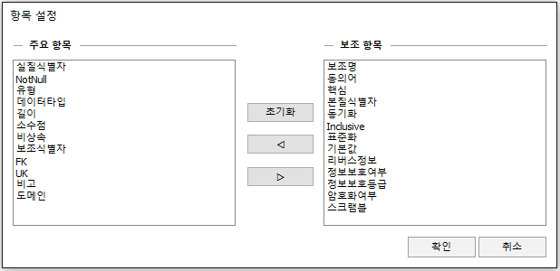
기본 논리 모델 설계
속성 생성
1
더블클릭
1
[사원] 엔터티를 더블클릭합니다.
2
엔터티 편집창에서 속성 Tab을 클릭합니다.
2
3
속성명을 입력하고 속성명에 대한 정보(PK, NotNull 여부, 보조식별자 등)들을 정의합니다.
3
4
엔터티에 속성이 생성됩니다.
구분 | 설명
$ | 비상속
# | 실질 식별자(물리PK)
* | 필수 입력 값
(#) | 보조 식별자
O | 선택 입력 값
하단의 항목 설정 버튼을 클릭하면 리스트에 보일 주요 항목을 원하는 대로 선택하여 설정할 수 있습니다.
4
리스트에
보일 항목
기타 부분에
보일 항목

Slide 15
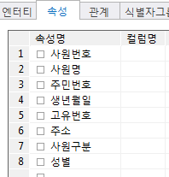
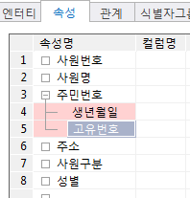
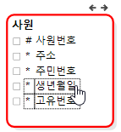
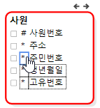
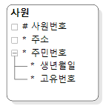
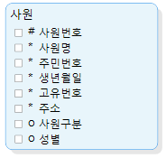
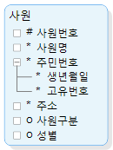
기본 논리 모델 설계
속성 구조화
1
속성 편집창에서 Tab key를 누르면 속성이 구조화가 됩니다.
구조화 할 속성을 선택 후 마우스로 Drag 합니다. 이때 박스 표시가 보일 때 Drop 하면 구조화가 됩니다.
1
하위 속성 : <TAB> KEY
상위 속성 : <SHIFT> + <TAB> KEY
박스 표시

Slide 16
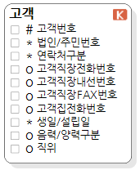
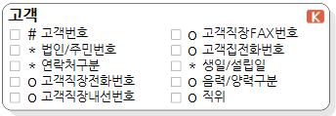
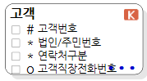
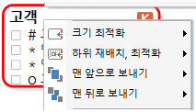
기본 논리 모델 설계
속성 배열
속성의 수가 많은 경우 속성을 가로로 배열하여 공간을 효율적으로 활용하기 위해 사용하는 기능
1
엔터티를 클릭하면 상위 우측에 화살표 모양의 아이콘이 나타납니다.
우 방향 화살표를 클릭할 때마다 속성의 열 수가 증가하며 좌 방향 화살표를 클릭하면 다시 열의 수가 감소합니다.
Click 만으로도 단의 수를 조정
2
1
•••
하단의 아이콘이 보일 경우 엔터티를 선택 후 마우스 오른쪽 버튼의 바로가기 메뉴 중 [크기 최적화], [하위 재배치, 최적화]를 선택하여 모든 속성이 다 보이도록 합니다.

Slide 17
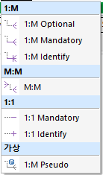
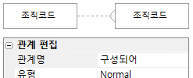
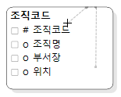
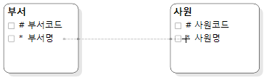
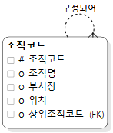

기본 논리 모델 설계
관계 그리기
1
홈 탭의 그리기 그룹에서 관계선 화살표를 클릭하여 원하는 관계를 선택합니다.
1
2
관계의 시작(부모) 엔터티를 클릭한 후 Drag 하여 대상(자식) 엔터티에 Drop합니다.
3
두 엔터티 사이에 관계가 생성됩니다.
관계선을 더블클릭하여 관계선 편집창에서 관계명을 정의합니다.
2
2
Drag & Drop
관계선을 더블클릭하여 관계선 편집창에서 식별자 정보의 자식 엔터티 역할명을 입력합니다.
3
3

Slide 18


기본 논리 모델 설계
관계선 정보 변경
1
더블클릭
1
관계선을 더블클릭합니다.
2
관계 편집창에서 관계명, 관계 동사, 타입 등의 기타 항목들을 정의합니다.
3
확인 버튼을 클릭하여 관계 정의를 종료합니다.
항목 | 설명
식별자 정보 | 관계의 식별자 속성 리스트 정보를 확인
정의 | 관계에 대한 정의를 기술
특이사항 | 관계에 대한 특별한 내용이 있을 경우 입력
노트 | 관계 별로 메모가 필요한 경우 내용을 입력
UDP | 정의, 노트 등 이외의 전사적으로 관리 해야 하는 항목들이나, 사용자 정의 항목을 추가하고자 할 때 선택

Slide 19



기본 논리 모델 설계
Key Group 생성 및 관리(1/2)
1
Key Group을 생성할 엔터티를 더블클릭하여 엔터티 편집창을 실행시킨 후 식별자 그룹 Tab을 클릭합니다.
1
2
추가 버튼을 클릭하여 Key Group 명을 입력합니다.
2
3
Unique 한 AK 혹은 non-Unique 한 AK 인지를 선택합니다.
4
속성 구성 리스트에서 속성을 더블클릭하여(또는 화살표 선택) 식별자 구성으로 이동시킵니다.
5
확인 버튼을 클릭하여 Key Group 생성을 종료합니다.
3
4
더블클릭
5

Slide 20




기본 논리 모델 설계
Key Group 생성 및 관리(2/2)
6
생성한 Key Group으로 식별자를 생성하고자 할 경우 관계선을 더블클릭하여 관계 편집창의 식별자 정보 Tab을 선택합니다.
6
7
추가한 식별자 그룹 이름
Role Name 설정
7
추가한 식별자 그룹 이름을 선택합니다.
8
8
선택한 식별자 그룹의 식별자 정보가 리스트로 보여지며 자식 엔터티의 역할명을 입력합니다.
9
확인 버튼을 클릭하여 식별자 정보 변경을 완료합니다.
10
Key Group 식별자가 생성된 것을 확인할 수 있습니다.
식별자가 복수일때 관계선을 그리면 선택할 수 있습니다.
9
10

Slide 21



기본 논리 모델 설계
서브타입 생성(1/2)
1
더블클릭
1
[사원]엔터티를 더블클릭하여 엔터티 편집창을 실행시킵니다.
2
속성 Tab을 선택 후 서브타입셋의 구분속성[성별]을 선택합니다.
3
하단의 서브타입 버튼을 클릭합니다.
또는 서브타입셋의 구분속성[성별]을 선택 후 마우스 오른쪽 버튼의 바로가기 메뉴에서 서브타입셋 편집을 클릭합니다.
2
3

Slide 22


기본 논리 모델 설계
서브타입 생성(2/2)
4
4
서브타입을 정의하고 확인 버튼을 클릭합니다.
항목 | 설명
구분속성 이름 | 서브타입 구분 속성명
Inclusive | 서브타입셋 속성 Inclusive
Set Hide | 서브타입셋 숨기기
설명 | 서브타입셋 설명
서브타입명 | 서브타입명
테이블명 | 서브타입에 대한 테이블명
보조명 | 서브타입에 대한 보조명
구분값 | 단위 서브타입의 식별 값
감추기 | 서브타입 감출 때 체크
5
5
서브타입이 생성됩니다.

Slide 23
상세 논리 모델 설계
개체 유형
UDP 정의 및 편집

Slide 24









상세 논리 모델 설계
엔터티 유형
1
1
엔터티를 더블클릭하여 엔터티 편집창을 실행시킵니다.
2
엔터티 편집창에서 유형을 선택 시 엔터티명[유형명]으로 변경되어 보여집니다.
2
항목 | 설명
Normal | 일반적인 엔터티(기본값)
Pseudo | 가상의 논리적인 집합, 존재하지 않는 가상 집합 등
Additional | 탄생중인 엔터티, AS-IS에 추가할 엔터티 등
External | 타사(외부)제공 정보 엔터티, 타 시스템 엔터티 등
Drop | 삭제(할) 엔터티, 비활성 엔터티, 미사용 엔터티 등
특수 유형
엔터티명[유형명]은 DA# 탭 > 옵션 > 기타 엔터티에서 설정합니다.
테이블 생성

Slide 25


상세 논리 모델 설계
속성 유형
1
관계를 더블클릭하여 관계 편집창을 실행시킵니다.
1
관계 편집창에서 유형을 선택 시 관계명에 선택한 유형에 대한 약자가 보여집니다.
2
항목 | 설명
시스템(System) | 시스템 운영 및 관리상 필요한 시스템(System) 속성
Primary Child (제 1자식 속성) | 실무에서 상위 엔터티에 하위 엔터티 의 속성이 존재하는 경우가 자주 보이는데 특히 자식의 값을 가져다 둔 경우에 표현
제거(Drop) | 삭제 대상인 삭제(Drop) 속성
추가(Additional) | 추가 예정인 추가(Additional) 속성
추출(Derived) | 특정한 값을 사용이 편리하도록 가공한 추출(Derived) 속성
가상(Pseudo) | 아직 속성화 되지 않은 가상 (Pseudo) 속성
예
특수 유형
Normal
System
Derived
Pseudo
Additional
Drop
컬럼 생성

Slide 26



상세 논리 모델 설계
관계 유형
예
1
1
관계를 더블클릭하여 관계 편집창을 실행시킵니다.
2
관계 편집창에서 유형을 선택 시 관계명에 선택한 유형에 대한 약자가 보여집니다.
항목 | 설명
대체(Substitute) | 하나의 부모 개체에 대해 대체가 되는 관계
Between | 1:1 이든 1:n 이든 값과 값의 "=" 조인이 아닌 Between 조인 일 경우
제거(Drop) | 제거(할) 관계
Abnormal | Abnormal 관계
추출(Derived) | SUM, COUNT, MAX 등의 성격을 가진 추출 관계
Like | 1 :1 이든 1:n 이든 값과 값의 "=" 조인이 아닌 Like 조인 일 경우
가상(Pseudo) | 가상의 논리적인 집합
Primary Child | Child 개체 중 특정한 단 하나의 개체를 선택함을 표시
특수 유형
Normal
Between
Like
Pseudo
Derived
Drop
FK 속성 생성

Slide 27


상세 논리 모델 설계
UDP 정의
모델관리 브라우저에서 모델을 선택하고 마우스 오른쪽 클릭 후 바로가기 메뉴의 UDP 정의를 클릭합니다.
1
2
UDP 정의 화면에서 정의할 구분(모델, 주제영역, 엔터티 등)을 선택하고 타입 및 이름을 정의합니다.
1
타입 | 설명
Text | 문자 타입의 항목(기본값 : NULL)
Integer | 정수 타입의 항목(기본값 : 0)
Real | 실수 타입의 항목(기본값 : 0.0)
Date | 날짜 타입의 항목(기본값 : 현재날짜)
Command | 수행 하고자 하는 명령을 입력하거나 선택(파일)
List | 선택 타입의 항목 (예제, 확정, 미확정, 보류 등)
2
리스트 추가/삭제
모델
주제영역
엔터티
속성
관계
테이블
컬럼
물리 관계
뷰
리스트 순서 변경

Slide 28



상세 논리 모델 설계
UDP 편집
1
1
각 편집 객체의 편집화면에서 UDP 탭 항목의 위치를 확인합니다.
엔터티 편집
2
각 객체의 UDP 정의 항목에 해당하는 UDP 값을 편집할 수 있습니다.
UDP 기본값이 정의 되어 있는 경우, 사용자가 UDP 값을 지정하지 않더라도 미리 정의되어 있는 UDP 값이 자동으로 입력됩니다
속성 편집
관계 편집
2

Slide 29
부가 기능 활용
다양한 부가 개체
일괄편집
단축키

Slide 30






부가 기능 활용
풍선도움말 생성
1
홈 탭의 그리기 그룹에서 풍선도움말을 클릭합니다.
1
다이어그램 윈도우에서 생성할 위치에 마우스 Cursor를 이동 시킨 후 Drag & Drop하면 풍선 도움말 영역이 생성됩니다.
2
2
3
3
풍선 도움말 영역을 마우스로 더블 클릭하여 내용을 입력(편집)합니다.
4
풍선 도움말 생성 기능이 적용된 것을 확인할 수 있습니다.
풍선 도움말은 바탕색, 글자 색을 변경할 수 있으며(글꼴 색상 변경 참고) 마우스 오른쪽 클릭 시 풍선 도움말에 대해 표시 순서(크기 및 정렬 순서 참고)도 변경할 수 있습니다.
4

Slide 31





부가 기능 활용
텍스트 박스 생성
1
1
홈 탭의 그리기 그룹에서 텍스트박스를 클릭합니다.
다이어그램 윈도우에서 생성할 위치에 마우스 Cursor를 이동 시킨 후 Drag & Drop하면 텍스트 박스 영역이 생성됩니다.
2
2
텍스트 박스 영역을 마우스로 더블 클릭하여 내용을 입력(편집)합니다.
3
3
텍스트 박스 생성 기능이 적용된 것을 확인할 수 있습니다.
4
텍스트 박스는 바탕색, 글자 색을 변경할 수 있으며(글꼴 색상 변경 참고) 마우스 오른쪽 클릭 시 텍스트 박스에 대해 표시 순서(크기 및 정렬 순서 참고)도 변경할 수 있습니다.
4

Slide 32



부가 기능 활용
개체 일괄 편집(1/2)
1
1
홈 탭의 편집 그룹에서 일괄편집 아이콘을 클릭합니다.
논리 다이어그램이 선택되어 있을 때는 엔터티(속성) 일괄 편집 화면이 실행되고 물리 다이어그램이 선택되어 있을 때는 테이블(컬럼, 스토리지) 일괄 편집 화면이 실행됩니다.
2
편집대상 제외 엔터티 및 속성 선택
2
예 1 : 서비스 : 엔터티명이 서비스인 것을 조회
예 2 : 서비스 * : 서비스로 시작하는 모든 엔터티 조회
항목 | 설명
엑셀출력 | 리스트의 정보를 엑셀로 출력
엑셀매핑 | 엑셀 문서로 조건 및 대상 매핑하여 일괄로 편집
찾기 | 엔터티 찾기
바꾸기 | 엔터티 정보 바꾸기
제외부분에 체크를 하면 해당 오브젝트의 바탕색은 회색으로 변경되고 복사 및 붙여넣기, 편집 시 제외되어 진행됩니다.
클릭보드 가능(Ctrl + C -> Ctrl + V 가능)
리스트 편집 항목 선택
제외 오브젝트

Slide 33




부가 기능 활용
개체 일괄 편집(2/2)
1
엔터티 Tab 또는 속성 Tab 에서 하단의 데이터지정 버튼을 클릭하면 데이터 지정 화면이 실행됩니다.
2
2
문서 선택버튼을 클릭하여 엑셀 템플릿을 선택하면 엑셀 문서 내용이 리스트에 보여집니다.
3
4
조건 영역의 편집대상 컬럼 및 Excel 컬럼을 선택합니다. (예. 엔터티명이 엑셀 템플릿 A 열의 값인 모든 오브젝트에 대하여)
3
적용 대상 영역의 편집대상 컬럼 및 Excel 컬럼을 선택합니다. (예. 엑셀 템플릿 B 열의 값을 테이블명의 값으로 변경)
4
5
적용 버튼을 클릭합니다.
5
1
데이터 변경된 것을 표시
예
엑셀 템플릿

Slide 34
부가 기능 활용
DA#5 주요 단축키(1/2)
범주 | 키 | 동작 | 비고
공통 | Ctrl + C | 복사
 | Ctrl + X | 잘라내기
 | Ctrl + V | 붙여넣기
 | Ctrl + Z | Undo | Undo/Redo 기능
 | Ctrl + Y | Redo
 | Ctrl + Shift + C | 서식 복사
 | Ctrl + Shift + V | 서식 붙여넣기
파일 | Ctrl + N | 신규 모델 작성 | 프로젝트 추가 기능, 모델 추가 기능
 | Ctrl + O | 기존 모델 열기 | 열기 기능
 | Ctrl + P | 인쇄 | 인쇄 기능
 | Ctrl + S | 파일 저장 | 저장 기능
유의사항 | ↑, ←, →, ↓ | 선택 객체 이동 | 하나 이상의 객체를 선택한 상태에서 동작
 | Ctrl + ↑, ←, →, ↓ | 선택 객체 미세 이동 | 하나 이상의 객체를 선택한 상태에서 동작
 | Shift + ↑, ←, →, ↓ | 선택 객체 크기 조절 | 하나 이상의 객체를 선택한 상태에서 동작 (다이어그램 윈도우 보기 기능)
 | ESC | 선택 모드로 변경 | 객체 생성 모드일 경우 동작
 | Tab | 선택 모드로 일시 변경 | 객체 생성 모드일 경우 동작
 | Ctrl + G | 엔터티/테이블 전환 | 논리/물리 다이어그램이 존재할 때 작동 (엔터티/테이블 이동 기능)

Slide 35
부가 기능 활용
DA#5 주요 단축키(2/2)
범주 | 키 | 동작 | 비고
다이어그램 | F6 | 다음 다이어그램 탭으로 이동
 | Ctrl + Tab | 다음 다이어그램 탭으로 이동
 | Shift + F6 | 이전 다이어그램 탭으로 이동
 | Ctrl + A | 다이어그램의 개체 전체 선택
 | Ctrl + F | 원하는 텍스트를 포함하는 엔터티 / 테이블 검색 | 검색 기능
Grid | Ctrl + K | 그리드 컨트롤 컬럼 자동 사이즈
 | Ctrl + P | 그리드 컨트롤 정보 엑셀 출력
속성 편집창 | Tab | 속성 구조화 하위 레벨로 Down | 속성 구조화 기능
 | Shift + Tab | 속성 구조화 상위 레벨로 Up
트리 아이템 | F2 | 아이템의 텍스트 변경
메인 프레임 | Ctrl + Shift + ↑ | 리본 컨트롤 숨기기 | 리본 메뉴 최소화 기능
 | Ctrl + Shift + ← | 좌측 보조 윈도우 숨기기 | 윈도우 숨기기 기능
 | Ctrl + Shift + → | 우측 보조 윈도우 숨기기
 | Ctrl + Shift + ↓ | 하단 보조 윈도우 숨기기

Slide 36
물리 모델 설계
물리모델 상세화
논리/물리 위치 동기화
속성/컬럼 순서 초기화

Slide 37

물리 모델 설계
인덱스 편집
인덱스는 데이터 조인 시 가장 효과적으로 처리할 수 있도록 접근 경로를 제공해줍니다.
1
인덱스 Tab에서 추가버튼을 클릭하여 인덱스이름을 정의합니다.
2
어떤 컬럼에 대한 인덱스를 구성할 것인지를 설정합니다.
1
4
3
기타 인덱스 정보들을 입력합니다.
기본 인덱스 정보 이외의 파티션, 서브파티션, 스토리지 정보를 설정하고 스크립트 Tab에서 DDL를 확인합니다. 최종적으로 확인 버튼을 클릭하면 인덱스 생성이 완료됩니다.
2
4
추가된 인덱스
3

Slide 38

물리 모델 설계
테이블 정보 편집
테이블 의 기타 상세 항목 편집을 제공합니다
1
CREATE TABLE 의 기타 부가 옵션을 조정할 수 있습니다
2
대상 DBMS 의 특성에 따라 다양한 관리 항목을 사용 할 수 있습니다
파티션, 서브 파티션, 스토리지 및 기타
2
1
CREATE TALBE..

Slide 39





물리 모델 설계
논리/물리 위치 동기화
논리 모델의 엔터티와 물리 모델의 테이블의 위치를 동기화하거나 각각 영역의 정보 기준으로 위치를 변경할 수 있습니다.
1
홉 탭의 옵션 그룹의 논리/물리 위치 동기화를 클릭하여 동기화합니다.
1
항목 | 설명
논리/물리 위치 동기화 | 논리 ERD와 물리 ERD의 개체에 대한 위치 동기화
논리 >> 물리 | 논리 ERD에 있는 개체 위치를 기준 으로 물리 ERD에 있는 개체 위치의 기준을 조정
논리 << 물리 | 물리 ERD에 있는 개체 위치를 기준 으로 논리 ERD에 있는 개체 위치의 기준을 조정
예
[논리 << 물리]를 선택하여 물리 ERD의 개체 위치 기준으로 동기화 한 경우
개체 위치 다름
개체 위치 같아짐

Slide 40





물리 모델 설계
컬럼 순서 초기화
논리 모델의 엔터티와 물리 모델의 테이블의 위치를 동기화하거나 각각 영역의 정보 기준으로 위치를 변경할 수 있습니다.
1
동기화 할 테이블을 선택 후 물리설계 탭의 편집 그룹에서 컬럼순서 초기화를 클릭합니다.
항목 | 설명
컬럼순서 초기화 | 논리모델의 속성기준으로 수퍼타입, 서브타입1, 서브타입 2 순으로 배치
컬럼순서 초기화(구분속성우선) | 수퍼타입 속성 순으로 배치하다가 서브타입구분 속성이 있으면 서브타입 내 속성을 먼저 배치
컬럼순서 초기화(수퍼타입) | 서브타입 내 속성을 먼저 배치한 후 수퍼타입 속성을 배치
속성순서 초기화(컬럼기준) | 물리모델의 컬럼기준으로 논리모델을 동기화
1
예
컬럼순서 초기화를 선택했을 경우
예
컬럼순서 초기화(구분속성우선)를 선택했을 경우
논리모델
물리모델
논리모델
물리모델
①
①
수퍼타입
②
②
수퍼타입
③
③
⑥
④
서브타입1
⑤
서브타입2
④
⑤
⑥
서브타입1
서브타입2
서브타입속성

Slide 41
리버스 모델링
DB 리버스
파일 리버스
자동 관계 생성
자동 배치

Slide 42


리버스 모델링
DB 리버스(1/2)
1
1
리버스 탭의 리버스 그룹에서 DB 리버스를 클릭합니다.
2
데이터베이스 종류를 선택합니다.
3
선택한 데이터베이스에 따른 접속 정보를 입력합니다.
2
선택한 데이터베이스 종류에 따라 접속 정보 항목이 달라집니다.
3
테스트 버튼을 클릭하여 성공으로 표시되면 접속 버튼을 클릭하여 접속을 완료합니다.
4
4

Slide 43




리버스 모델링
DB 리버스(2/2)
5
객체 수집 범위(테이블, 인덱스, 뷰)를 선택합니다.
5
6
6
객체 수집 옵션 및 그리기 등의 리버스 옵션을 설정합니다.
리버스 후 전체 엔터티 표시 여부를 [False]로 할 경우 엔터티를 Diagram에 표시하지 않고 메모리에만 저장한 후 모델관리의 논리객체에서 엔터티를 선택하여 모델을 작성할 수 있습니다.
(대용량 일 때 사용)
7
다음 버튼을 클릭하여 리버스를 진행합니다.
8
리버스 옵션 설정 정보에 의해 논리와 물리 모델이 생성됩니다.
7
리버스 후 관계 찾기 기능과 자동 배치 기능을 이용하여 모델을 적절하게 배치할 수 있습니다.

Slide 44


리버스 모델링
파일 리버스(1/5)
1
1
리버스 탭의 리버스 그룹에서 파일 리버스를 클릭합니다.
2
테이블의 파일 찾기 버튼을 클릭하여 테이블 정보 템플릿을 불러옵니다.
템플릿 항목
(데이터베이스, DB USER, 테이블명, 한글테이블명, 테이블설명,데이터 처리형태, 월간발생량, 보존기한, 보조명, 동의어)
2
리스트에 보이는 테이블 정보에서 데이터 헤더에 시작하는 행을 마우스로 선택 후 바로가기 메뉴의 데이터 헤더를 선택합니다.
3
3
데이터헤더를 의미하는 색

Slide 45


리버스 모델링
파일 리버스(2/5)
리스트에 보이는 테이블 정보에서 데이터 시작에 시작하는 행을 마우스로 선택 후 바로가기 메뉴의 데이터 시작을 선택합니다.
4
데이터 시작을 의미하는 색
4

Slide 46


리버스 모델링
파일 리버스(3/5)
입력 항목 Combo에 설정한 데이터 헤더의 값이 펼쳐지고 각각의 항목에 매핑 하거나 데이터 헤더를 마우스로 클릭하여 바로 가기 메뉴의 항목을 선택하여 매핑을 합니다.
5
6
UDP 정보를 반영하려면 UDP 설정에서 사용여부를 True로 선택 후 설정합니다.
5
6
5

Slide 47

리버스 모델링
파일 리버스(4/5)
7
컬럼에 대해서도 테이블과 동일하게 작업합니다.
(컬럼 템플릿 불러오기 -> 데이터 헤더 설정 -> 데이터 시작 설정 -> 입력항목 매핑)
7
8
템플릿 항목
(데이터베이스, DB USER, 테이블명, 컬럼명, 한글컬럼명, 타입, 길이, 소수점, NOT NULL, PRIMARY KEY, 본질식별자, DEFAULT, 컬럼설명, 보조명)
테이블 및 컬럼에 대한 설정 정보를 DBMS 타입 선택 후 설정 저장 버튼을 클릭하여 파일(.dareverse)로 저장합니다.
8
9
확인 버튼을 클릭합니다.
9

Slide 48


리버스 모델링
자동 관계 생성
1
1
리버스 탭의 리버스 그룹에서 관계 생성 아이콘을 클릭합니다.
2
가상 관계선을 생성한다는 확인 창에서 예 버튼을 클릭합니다.
3
가상의 유형으로 관계선이 생성됩니다.
2
가상 관계선이란 실제로 존재하는 것이 아닌 논리적인 관계가 존재함을 나타내는 것으로 물리모델에는 생성되지 않습니다.
사용자는 생성된 가상 관계선을 실제 존재하는 관계인지는 확인 후 Normal로 변경하면 실제 물리모델에도 존재하는 관계선이 생성됩니다.
예
3

Slide 49





리버스 모델링
자동 배치
1
1
서식 탭의 자동배치 그룹에서 원하는 배치를 선택합니다.
항목 | 설명
HTREE 배치 | H 모양의 TREE 구조로 배치
Layered TREE 배치 | Layered 모양의 TREE 구조로 배치 (위치 고정 기능을 사용할 수 없음)
관계선 배치 | 모든 관계선을 보기 좋게 재배치
위치 고정 | 배치하기 전에 선택한 엔터티의 위치를 고정 시킨 후 배치
고정 해제 | 엔터티의 위치가 고정된 경우 위치를 해제시킨 후 배치
예
관계선 배치
예
Layered TREE 배치

Slide 50
팀 모델링
AR 연결
모델 내려받기
모델 올리기
모델 관리

Slide 51










팀 모델링
팀모델링 절차
모델링 툴(DA#)
AR Repository
5
Web Viewer
데이터 모델 작성
표준용어 적용
데이터 표준
모델러
2
엔티티명, 속성명 검색
1
모델러
3
표준화 준수도 검사
데이터 모델 등록
데이터 모델 관리
4
모델 이력/버전
모델 검증
팀 모델링
오류 발생시 모델 정정
개발자
표준화 준수
사용자 관리, 역할관리
개발자

Slide 52



팀 모델링
Repository 접속 방법
1
1
데이터 탭의 Repository그룹에서 A/R 연결을 클릭합니다.
2
아래와 같은 접속정보를 입력합니다.
1. AR 정보
☞ 인증방식 : META (SSO) 선택
2. 접속 정보
☞ DB계정입력 : 인증서버 선택
☞ IP : 10.52.233.69
☞ PORT : 7305
☞ DB 식별키 : gsmeta
☞ 네트워크별칭 : TNS PMETADB
2
3
[테스트] 버튼 클릭하여 접속 상태를 확인
4
[저장] 버튼 클릭하여 접속 정보를 저장
5
[접속] 버튼 클릭하여 AR 연결
6
SSO 로그인창에서 portal.gsretail.com 의
ID / PW 사용
※ PMETADB =
(DESCRIPTION =
(ADDRESS = (PROTOCOL = TCP)(HOST = 10.52.233.69)(PORT = 1521))
(CONNECT_DATA =
(SERVER = DEDICATED)
(SERVICE_NAME = METADB)
)
4
3
5

Slide 53


팀 모델링
Repository 구조
1
AR 모델 저장 구조
1
AR 모델 저장 구조
항목 | 설명
프로젝트 | 프로젝트 성격의 대분류
폴더 | 중분류/소분류 성격의 폴더구조 (주로 2~3 Level에서 구성)
모델 | 실제 모델 데이터를 담고 있다.
주제영역 | 모델의 세부주제영역을 구성한다. (ERD 단위로 표시됨)
2
AR 모델 저장 이력을 관리하고 있다. 예전 모델링 작업 이력을 시점을 기준하여 다운로드 받을 수 있다.
2
AR 모델 저장 이력

Slide 54


팀 모델링
Repository 권한 정리
모델 권한
1
모델/주제영역 권한
모델 Repository
항목 | 설명
수정 | 모델을 내려받기 후 수정해서 올릴 수 있다.
파일 | 모델을 내려받아 파일로 저장이 가능하다. (AR올리기 제한)
인쇄 | 모델을 내려받아 인쇄가 가능하다. (AR올리기, 파일저장 제한)
읽기 | 모델을 ReadOnly로 내려받아 볼 수 있다.
해제 | 모델에 대한 접근 권한이 없다.
 | 읽기 | 인쇄 | 파일 | 수정
모델올리기 | X | X | X | O
파일저장 | X | X | O | O
인쇄 | X | O | O | O
모델참조 | O | O | O | O
2
사용자 역할에 지정된 주요 ‘기능권한’
항목 | 설명
모델 내려받기 | 모델을 내려받을 수 있는 권한
모델 올리기 | 모델을 올리기 할 수 있는 권한
모델 등록 | 새로운 모델을 등록할 수 있는 권한
모델 관리 | ‘모델관리’ 기능 사용권한
역할정의

Slide 55




팀 모델링
Repository 모델 내리기/올리기
4
1
1
데이터 탭의 Repository그룹에서 내리기를 클릭합니다.
2
A/R에 등록된 모델의 리스트를 확인할 수 있는 화면이 실행되며 내려 받고자 하는 영역의 모델을 선택합니다.
내리기 버튼을 클릭하면 모델이 Lock이 설정된 상태로 내려 받아지며 AR 관리에는 빨간 색으로 Lock 설정 상태를 표시해줍니다.
3
배타적
LOCK 설정
2
3

Slide 56





팀 모델링
모델 신청
1
변경 완료된 모델 신청을 위해, 리본 버튼의 모델 신청 버튼을 클릭합니다
3
변경 모델의 검증에서 적합하지 않은 수정내역 발생시, 아래와 같이 ERROR 표기가
나타납니다. 해당 오류는 DA# 하단의 출력창에서도 동일하게 확인 하실 수 있습니다
2
변경된 모델의 적합성을 검증하기 위해 하단의 검증버튼을 클릭합니다
검증이 정상적으로 이루어 졌을 경우, 결제선을 지정하여 변경모델을 신청합니다
4
모델 변경 검증의 ERROR 가 발생하지 않도록, 모델을 수정하여 재 업로드 후
모델 신청을 완료합니다.

Slide 57

팀 모델링
Repository 모델 관리
1
1
데이터 탭의 Repository그룹에서 관리를 클릭합니다.
2
A/R에 올라가 있는 모델의 버전/이력 정보를 확인할 수 있습니다.
검색
항목 | 설명
추가 | 모델을 올리기 이전에 기본적인 폴더 구조를 설정
삭제 | 폴더 또는 모델을 삭제(이력마감)
락 해제 | 강제종료 또는 장애로 인해 Lock이 해제 되지 않았을 경우 강제로 해제하도록 함
삭제모델 이력정리 | 위에서 삭제(이력마감)한 폴더에 대한 정리(제거)
작업이력 관리 | A/R 작업에 대한 이력 확인 및 특정 사용자 및 시점의 로그 삭제
A/R 설정 | A/R 기능에 대해서 OFF/ON 설정
정리 (모델기준) | A/R 올리기 시 장애(H/W, 물리, 환경적 문제)로 모델을 등록하다 실패한 경우 해당 모델의 정보를 Temp에서 확인한 후 정리
정리 (시점기분) | A/R 올리기 시 기타 장애로 인해 실패한 경우 해당 모델에 대한 시점을 기점으 로 정리(DB중단, 네트워크 중단)
2
선택한 주제영역에 대한 이력 및 정보

Slide 58
표준화 적용
데이터 표준화 개념
분류체계
표준 동기화
용어 신청

Slide 59
표준화 적용
데이터 표준화
정의
‘데이터 요소’에 대한 규칙(적용원칙)을 수립하고 이를 전사적으로 적용하여 데이터의 품질을 향상시키려는 계속적인 활동을 의미
데이터 표준화
구성 요소
구성요소 | 정의 | 형식
단어 | 테이블과 컬럼의 한글명 및 영문명을 이루는 원소를 가리키며 테이블명, 컬럼명은 반드시 이러한 단어의 조합으로 이루어짐 모든 용어 및 명칭은 표준 단어 사전에 등록된 것만으로 표현되어야 함 | 예 : 거래, 금액, 고객, 구분, 코드 등 단어 정의 시 엔터티/속성의 분류어를 같이 지정 엔터티 분류어 : 엔터티의 타입 정의(예, 기본, 이력, 정보 …) 속성 분류어 : 속성의 접미사로 사용(예, 금액, ID, 명 ….)
용어 | 표준 단어의 조합으로 구성된 용어들을 의미 | 명명규칙 엔터티명 : 단어+…+단어+엔터티 분류어 속성명 : 단어+…+단어+속성 분류어
도메인 | 속성(컬럼)들의 값의 영역(Domain)을 선정하는 것 각 속성의 일반적인 특징을 나타내는 데이터의 성격을 분류한 것으로써 속성이 취할 수 있는 값의 집합 도메인이 가질 수 있는 데이터타입과 길이를 지정 물리 설계 구현 단계 때 구현할 DBMS에 맞는 데이터 타입으로 매핑 되어짐 | 구성 : 도메인명 + 인포타입(데이터타입 + 길이) 명명규칙 : (수식어) + 분류어 도메인유형 번호 도메인 : 고객번호, 상품코드, 바코드 등 일반 도메인 : 명, 일자, 금액 등 코드 도메인 : 고객구분코드, 상품분류코드 등
속성명 | 컬럼명 | 대표도메인명 | 도메인명 | 데이터타입
고객명 | CUST_NM | 명 | 명VC100 | VARCHAR2(100)

Slide 60



표준화 적용
분류체계 선택(Modeler)
1
1
데이터 탭의 표준 그룹에서 분류체계 선택을 클릭합니다.
2
표준분류체계 목록이 실행됩니다.
2
표준분류체계 목록에서 모델에 적용하고자 하는 분류 체계를 분류체계 목록에서 클릭 하면 현재 모델 분류체계로 선택이 됩니다.
3
3
4
선택된 표준분류체계를 확인 후 확인 버튼을 클릭하면 분류체계 선택이 완료됩니다.
4

Slide 61






표준화 적용
속성명 입력(인텔리센스)
1
속성명 일부 입력시 인텔리센스에 의해 표준용어 조회
1
2
표준용어 선택시 물리명 & 물리정보 자동 지정
3
표준용어 없을때 F5키 선택 용어신청
4
용어신청 작업
2
신청/승인된 용어 속성에 적용
5
4
3
F5
표준정보 인텔리센스 옵션
5
F6

Slide 62




표준화 적용
속성표준동기화(Modeler)
1
1
데이터 탭의 표준 그룹에서 속성표준 동기화를 클릭합니다.
2
표준을 적용할 엔터티를 선택하고 동기화 설정 버튼을 클릭합니다.
3
3
모델에 입력된 속성 정보와 워딕에 등록된 표준 용어 정보를 동기화 하여 [일치, 비표준, 삭제 등] 상태 값을 보여줍니다.
4
확인 버튼을 클릭하여 속성 표준 동기화 작업을 완료합니다.
모델에 입력된
속성 정보
워딕에 등록된
표준 용어 리스트
항목 | 설명
동기화 대상 필터 | 동기화 대상 리스트 필터 (전체, 일치, 불일치, 비표준)
동기화 설정 | 모델에 입력된 속성 정보와 워딕에 등록된 표준 용어 정보 동기화
동기화 제거 | 동기화 해지
확인 | 속성 표준 동기화 적용 후 화면 닫음
취소 | 속성 표준 동기화 화면 닫음
2
4

Slide 63



표준화 적용
표준대상 편집(Modeler)
표준화 적용 시 표준 정보를 적용할 대상을 선택할 수 있습니다. 모델, 엔터티(테이블), 속성(컬럼) 단위로 표준 대상을 설정하여 표준 동기화 할 때 활용합니다.
1
데이터 탭의 표준 그룹에서 표준대상편집을 클릭합니다.
1
표준대상 편집 화면에서 편집할 대상(주제영역, 엔터티, 테이블, 속성, 컬럼)의 값을 설정한 후 적용 버튼을 클릭합니다.
2
3
변경된 것을 확인 후 확인 버튼을 클릭하여 표준대상 일괄 편집을 종료합니다.
DA# 표준화는 모델, 엔터티(테이블), 속성(컬럼) 단위로 표준화 대상(대상, 상속, 비대상)을 설정할 수 있으며, 대상과 비대상은 해당 개체에 대해 직접 설정할 수도 있으며, 상속은 상위 개체에 설정된 값을 참조해서 자신의 상태를 판단할 수 있습니다.
예를 들어 모델이 대상이고 엔터티는 상속일 경우 엔터티는 상위 개체인 모델의 설정된 값이 대상이므로 엔터티도 대상으로 판단합니다.
2
예)상속인 테이블 전체를
비대상으로 변경해라.
3
모델
엔터티
속성

Slide 64


표준화 적용
속성표준동기화 (비표준 용어 일괄 신청)
1
1
표준을 일괄 신청할 대상 속성을 선택 합니다.
2
비표준 용어 일괄신청 버튼을 클릭합니다.
해당 용어가 존재하지 않음
용어 신청 페이지에서 필수 데이터를 입력후 검증, 신청을 완료 합니다.
3
2
3

Slide 65
산출물 생성
레포트 작성
엑셀 출력
클립보드 활용

Slide 66



산출물 생성
레포트 작성
1
1
데이터 탭의 출력그룹에서 레포트 작성을 클릭합니다.
레포트 출력 설정 화면에서 문서 종류 및 서식 파일을 선택합니다. 이때 문서 관리 버튼 클릭 시 문서 종류 및 서식 파일 편집이 가능합니다.
2
2
3
문서 종류 | 서식 파일
엔터티 | 엔터티정의서, 엔터티정의서(행정DB표준)
속성 | 속성정의서, 속성정의서(행정DB표준)
관계 | 관계정의서(행정DB표준)
주제영역목록 | 주제영역목록
테이블 | 테이블정의서, 테이블정의서(행정DB표준), 테이블목록
컬럼 | 컬럼정의서(행정DB표준)
인덱스 | 인덱스정의서, 인덱스목록
한글, 워드, PDF 등 저장 가능
4
5
3
출력 제외 속성이 있을 경우 엔터티 및 속성의 유형 중 가상과 제거 속성에 대하여 제외여부를 선택합니다.
4
출력 제외할 객체가 있을 경우 객체 선택 버튼을 클릭하여 제외합니다.
5
문서 작성 버튼을 클릭하면 레포트가 실행됩니다.

Slide 67



산출물 생성
엑셀 문서 출력
1
3
1
데이터 탭의 출력그룹에서 출력물 생성을 클릭합니다.
2
출력물 생성 화면에서 출력할 서식 목록을 선택 후 불러오기 버튼을 클릭합니다.
3
출력 제외 대상이 있을 경우 엔터티 및 속성의 유형 중 제외여부를 선택합니다.
4
출력 객체 대상을 변경하고자 할 경우 항목 선택 버튼을 클릭하여 객체 유형을 선택합니다.
5
출력에서 제외할 객체가 있을 경우 객체 선택 버튼을 클릭하여 제외합니다.
6
엑셀 출력 버튼을 클릭하면 엑셀로 export 됩니다.
2
4
5
6

Slide 68



산출물 생성
클립보드 활용
1
클릭선택
1
대상을 선택합니다.
2
‘복사’메뉴를 선택합니다.
2
3
붙여넣기 할 Application에서 Ctrl+V 버튼을 누른다.
Image 또는 OLE개체의 형태로 붙여넣기 됩니다.
타 App간에는 호환이 가능한 형태로 클립보드를 통해 데이터가 공유됩니다. 일반적인 경우 Image로 됨.
PPT
3
CTRL+V 로 붙여넣기

Slide 69
Enterprise Data Modeling Tool
DATA ‘Plan, Do, See.’
With DATAWARE™
“데이터를 기반으로 세상을 선도합니다.”
Data Driven World, EN-CORE
㈜엔코아 | 서울시 서초구 서초대로46길 42 엔코아타워(서초동)
T 02-754-7301 | F 02-754-7305 | E sales@en-core.com | W http://dataware.kr

